Slide 1
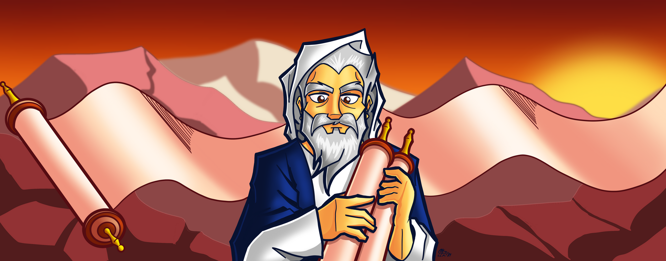
OCT/NOV/DIC - 2021
LA VERDAD PRESENTE EN DEUTERONOMIO
Contenido:
Emenson Camara
Diseño:
Elton Batista
LECCIÓN 11
Ilustración de portada:
Adinan Batista
DEUTERONOMIO EN EL
RESTO DEL ANTIGUO TESTAMENTO
INFOLECCIÓN
Equipo: Adinan Batista, Bruno Flávio, Cíntia Bini, Eduardo Harada, Elias Duarte, Eliezer Carballo, Eleandro Borel, Elton Batista, Emenson Camara, Esron Waslley, Luís Claudio, Luiz Francisco, Morais Junior, Manoel Roberto, Mirian Buch, Nkosi Moyo, Patrícia Sales, Pablo Amon, Philippe Buch, Ramon Gomes, René Henriquez, Sinecio Alfonso, Valdeane Costa, Vinícius Marqueto e Willian Arsenio.

Slide 2
LECCIÓN 11
DEUTERONOMIO EN EL RESTO
DEL ANTIGUO TESTAMENTO
Para memorizar:
INFOLECCIÓN
« Solamente de tus padres se agradó Jehová para amarlos, y escogió su descendencia después de ellos, a vosotros, de entre todos los pueblos, como en este día. »
(Deuteronomio 10:15)

Slide 3
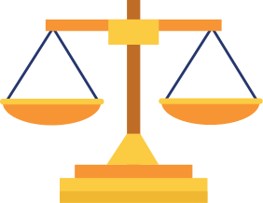
Sábado
4 de diciembre del 2021
DEUTERONOMIO EN EL RESTO
DEL ANTIGUO TESTAMENTO
La Biblia se autorreferencia constantemente; consistiendo en que
los escritores bíblicos tardíos, citan pasajes bíblicos tempranos.
INFOLECCIÓN
IMPLICACIONES DE LA AUTORREFERENCIA BÍBLICA
Confirma la consistencia bíblica
(2 Tm 3:16-17)
Presenta la totalidad bíblica
(Lc 24:27)
Amplía las narraciones bíblicas
(Hb 1:5; Sl 2:7)
El uso autorreferencial posterior del libro de Deuteronomio; refuerza
la importancia de la Biblia tanto para Israel, como para la Iglesia Actual.
Contenido: Emenson Camara - Diseño: Elton Batista - Traducción: Eliezer Guzmán-Carballo

Slide 4
Domingo
5 de diciembre del 2021
EL LIBRO DE LA LEY
En la reforma de Josías y la restauración del Templo; Hilcías encontró el Libro de la Ley (tal vez Deuteronomio - 2 Ry 22:8). Tal descubrimiento impactó grandemente a Judá (2 Ry 23:3).
INFOLECCIÓN
PASOS DE LA REFORMA ESPIRITUAL
Presentación del Libro al pueblo (2 Cr 34:30)
Renovación del Pacto (2 Cr 34:31, 32)
Purificación nacional (2 Ry 23:10, 24)
Reinstauración de la adoración (2 Ry 23:22; 2 Cr 35:3-5)
El impacto de la reforma de Josías no perduró tras su muerte, pues el pueblo decayó incluso más y quince años después; Judá fue llevada cautiva a Babilonia. (2 Ry 24:14)
Contenido: Emenson Camara - Diseño: Elton Batista - Traducción: Eliezer Guzmán-Carballo

Slide 5
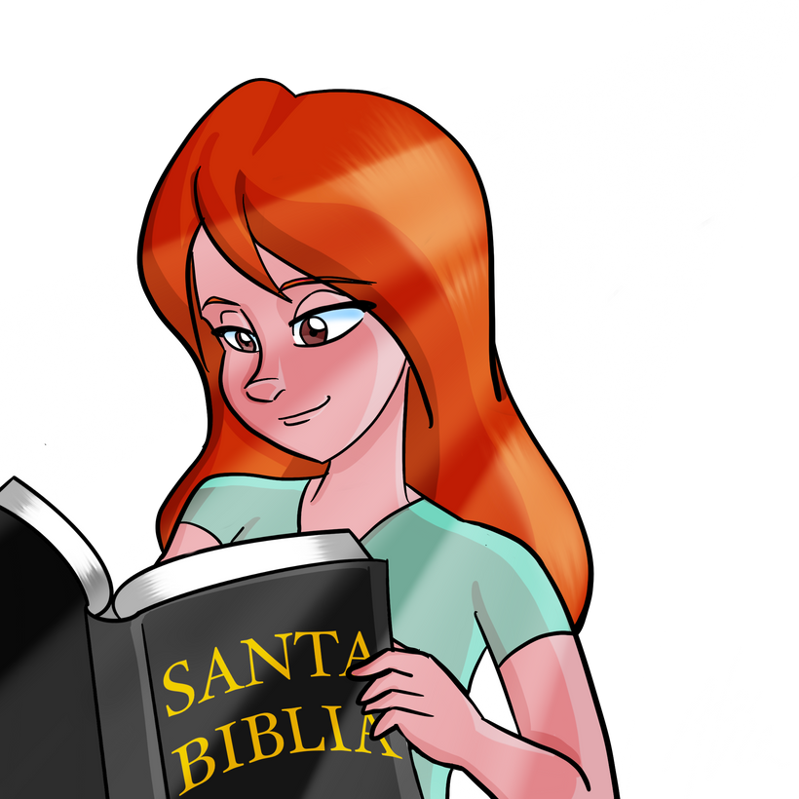
Lunes
6 de diciembre del 2021
« LOS CIELOS DE LOS CIELOS »
La expresión «los cielos de los cielos» en Deuteronomio 10:14;
recalca la grandeza de la soberanía de Dios, por eso hay que:
INFOLECCIÓN
RECONOCIENDO LA SOBERANÍA DIVINA
Temerle (Dt 13:4)
Obedecerle (Dt 5:29)
Amarle (Dt 6:5)
Servirle (Dt 13:4)
Dios como Soberano, nos otorga el poder de elegir (Dt 30:15);
dándonos la opción de servirle o no.
Contenido: Emenson Camara - Diseño: Elton Batista - Traducción: Eliezer Guzmán-Carballo

Slide 6
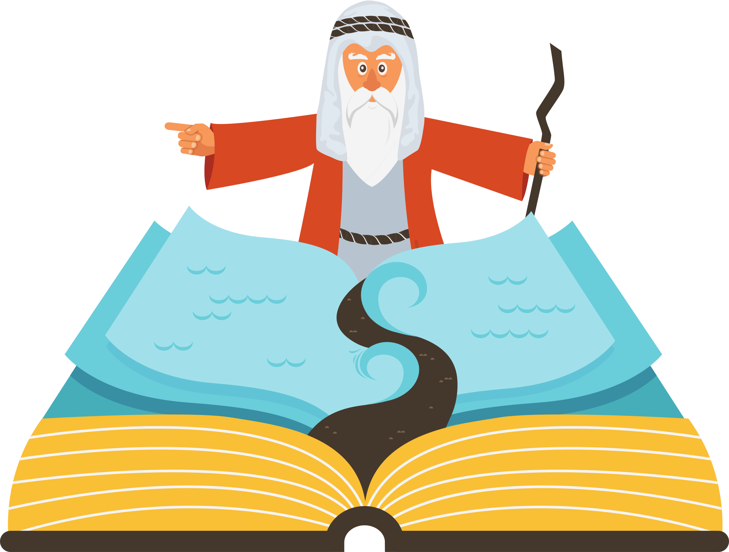
Martes
7 de diciembre del 2021
DEUTERONOMIO EN JEREMÍAS
Los libros de Deuteronomio y Jeremías se escribieron en siglos diferentes. Jeremías cita
los conceptos de Deuteronomio para advertirle al pueblo el resultado de su rebelión.
INFOLECCIÓN
PARALELISMOS
EN LOS TEXTOS
(Dt 4:23-29)
(Jr 7:1-7)
Propósito
No olvidéis (v. 23)
Oíd (v. 1, 2)
Reforma
Posesión de Canaán
Permanencia en Canaán
Advertencia
Adoración falsa (v. 23)
Adoración corrupta (v. 4)
Aviso
Desobediencia (v. 25-27)
Obediencia (v. 5-7)
El Libro de la Ley es el testigo de cómo Israel acepta someterse a la soberanía de Dios (Dt 31:26).
Entonces, cuando Jeremías les apela en tales términos; es el clamor del testigo contra la nación transgresora.
Contenido: Emenson Camara - Diseño: Elton Batista - Traducción: Eliezer Guzmán-Carballo

Slide 7
Miércoles
8 de diciembre del 2021
« QUÉ PIDE JEHOVÁ DE TI »
El pacto de Dios con Israel era de naturaleza condicional; en el cual ambas partes tenían obligaciones. Israel no cumplió su parte y tuvo que afrontar las consecuencias.
INFOLECCIÓN
ACCIÓN JUDICIAL DEL PACTO:
Demandante:
Dios
(Mi 6:1)
Demandado:
Israel
(Mi 6:2)
Testigos:
Montes
(Mi 6:1, 2)
Acusación:
Corrupción
(Mi 6:10-12)
Defensa:
Sacrificios
(Mi 6:6-7)
Requerimiento del perdón judicial:
Hacer justicia, amar misericordia y humillarte ante tu Dios.
(Miqueas 6:8)
A pesar de las transgresiones constantes de Israel, Dios siempre estuvo dispuesto a reconciliarle. Pero su obstinación pecaminosa; causó que el pueblo probase la maldición resultante de su desobediencia.
Contenido: Emenson Camara - Diseño: Bruno Flávio - Traducción: Eliezer Guzmán-Carballo

Slide 8
Jueves
9 de diciembre del 2021
LA ORACIÓN DE DANIEL
Al revisar las profecías de Jeremías, Daniel entendió que el exilio duraría 70 años;
por lo que oró intensamente, clamándole a Dios con humillación y súplica. (Dn 9:3)
INFOLECCIÓN
HUMILLACIÓN DE DANIEL (Dn 9:4-15)
SÚPLICA DE DANIEL (Dn 9:16-19)
Confesión de los pecados
(v. 4-6)
Vergüenza por los pecados
(v. 7, 8)
Perdón de los pecados
(v. 9, 10)
Rebelión de los pecadores
(v. 11-15)
Justicia divina
(v. 16)
Bondad divina
(v. 17)
Misericordia divina
(v. 18)
Perdón divino
(v. 19)
Daniel reconoce que el exilio es fruto de la rebeldía de Judá (Dn 9:12-14), que fue lo que cosechó (Dt 4:27-31). Pero él también reconoce la misericordia de Dios; en la promesa de levantar a Israel (Jr 33:6-9).
Contenido: Emenson Camara - Diseño: Elton Batista - Traducción: Eliezer Guzmán-Carballo

Slide 9
Viernes
10 de diciembre del 2021
PARA ESTUDIAR Y MEDITAR
Para Daniel y muchos otros; el conocer las escrituras fue el factor decisivo. En Deuteronomio 6,
Moisés enfatizó la necesidad de establecer la transmisión del conocimiento divino como un legado.
INFOLECCIÓN
ACTITUDES DE LOS GUARDADORES DEL LEGADO
Aman
a Dios
(Dt 6:5)
Internalizan
la Palabra
(Dt 6:6)
La transmiten
a los hijos
(Dt 6:7)
Viven por la Palabra
(Dt 6:8)
Israel entró en decadencia por alejarse de la Palabra de Dios. (2 Ry 22:8)
Contenido: Emenson Camara - Diseño: Elton Batista - Traducción: Eliezer Guzmán-Carballo

Slide 10
INFOLECCIÓN
SÍGUENOS EN REDES SOCIALES

